Slide 1

原生DOM知识的积累

Slide 2
作者介绍
司徒正美:钟钦成
  去哪儿网前端架构师

Slide 3
DOM的重要性
DOM是前端开发的操作主体,种类繁多,是大理石,檀香木,黄金,青铜,玉石,银块,瓷砖,水晶……
CSS是挂毯，墙纸，地毯，壁画，帐幔
javascript只是粘合剂,水泥

Slide 4
了解各种质材才能建造宏伟壮丽的宫殿，你只有水泥与砖头只能建民房
当你手上有一把锤子的时候，看所有的东西都是钉子

Slide 5
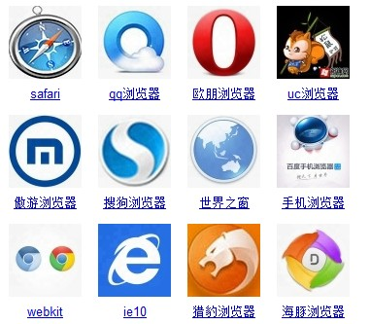
如何判定当前浏览器
UA 不可靠，杂质多，充满欺骗与谎言
缺憾判定，功能判定，特性判定

Slide 6
缺憾判定
升级了就失效
!+"\v1"
!-[1,]
!"1"[0]
/\w/.test('\u0130')

Slide 7
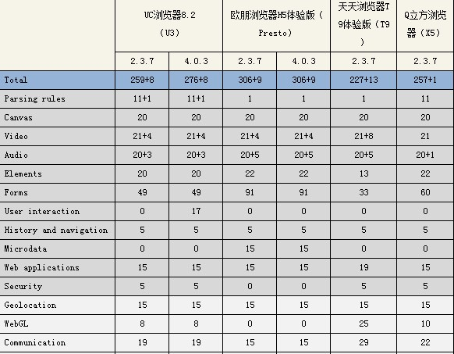
功能判定
jquery.support的实现，复杂，专治国产无良浏览器玩空接口跑高分的伎俩

Slide 8
特性判定
只判定其存在不存在，简单实用
两种ＡＰＩ
私有实现
带提供商前缀的非标准实现

Slide 9
私有实现
IE
window.toStaticHTML
window.XDomainRequest
window.createPopup
window.VBArray
window.ActiveXObject
chrome
window.chrome
FF
window.GeckoActiveXObject
window.netscape
window.Components
window.updateCommands
window.sidebar
opera
window.opera

Slide 10
非标准实现
style.msInterpolationMode(IE7图片抗锯齿)
style.MsTransform(IE9)
document.msVisibilityState
document.msHidden
window.msSetImmediate
window.MSGestureEvent
window.MSInputMethodContext(IE11)
document.mozRequestFullScreen
navigator.mozNotification
element.mozMatchesSelector
window.WebkitTransitionEvent
window.WebKitCSSMatrix
window.OTransitionEvent
window.oTransitionEvent
window.webkitRequestAnimationFrame

Slide 11
oninput
与onchange的区别是,不用等到失去焦点,每改变一个字符都会触发
目前我们有四种方法来改变value值
el.value = "xxx"
el.setAttribute("value","xxx")
用户通过键盘输入改变
用户通过语音输入改变

Slide 12
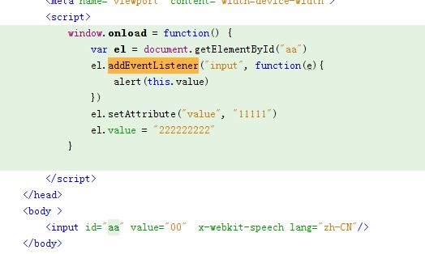

Slide 13
各种兼容方案
W3C的oninput支持方式１，方式３，并且支持剪切粘贴退格引发的改动监听
DOMAttrModified 支持方式２
IE6-8的onpropertychange 支持方式１，方式２，方式３，并且支持剪切粘贴退格
IE9的onpropertychange 支持方式１，方法３，不支持剪切粘贴

Slide 14
ＩＥ９的救渎
onpropertychange结合cut, paste事件处理
或者keyup cut paste change四管齐下

Slide 15
语言输入的处理
webkitspeechchange
chrome11
http://liumiao.me/html/wd/W3C/264.html

Slide 16
另一种思路
mouseover, mouseout + setInterval轮询

Slide 17
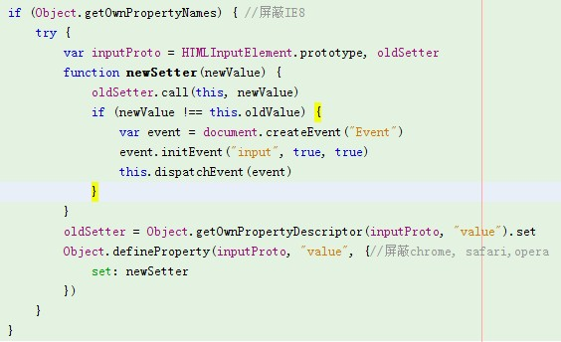
思路三
重写element.value的getter
IE9+ firefox有效
https://github.com/RubyLouvre/avalon/issues/272

Slide 18
中文输入法之痛
maxlength
http://www.cnblogs.com/chyingp/p/3599641.html
compositionstart + compositionend+ input

Slide 19
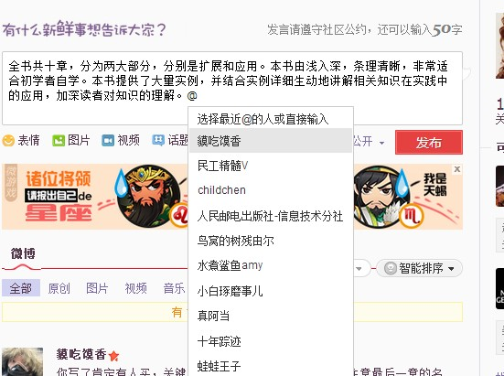
微博at功能的实现
难点：得到@距离textarea左上角的距离
要点：我们所有丈量用的API都是基于DOM

Slide 20
步骤
复制一个等大的pre元素节点，它的内部样式（行高，字体等等）与textarea一模一样。
绑定input事件，将textarea.value复制到pre中，此时难点是保持与textarea那样在同相同的位置换行。W3C，在每个字符后插入wbr元素，IE添加word-wrap: break-word; word-break: normal; 样式

Slide 21
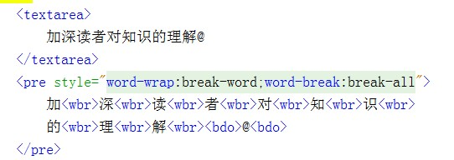

Slide 22
将最后一个@用特殊的元素节点包起来，然后通过element.getBoundingClientRect或Range.getBoundingClientRect得到它距离页面坐标
将getBoundingClientRect得到的坐标相减，得到@距离textarea的坐标，再动态创建一个下拉列表，定位到此处

Slide 23
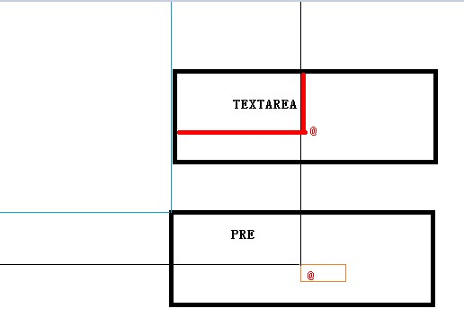

Slide 24
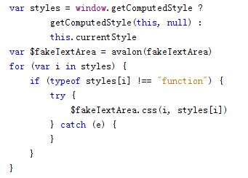
知识点
两个元素的样式对拷

Slide 25
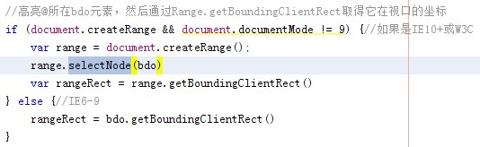
知识点
坐标的获取
https://github.com/RubyLouvre/avalon.oniui/tree/master/at

Slide 26
深入了解事件系统
添加事件
删除事件
事件流
阻止事件传播与默认行为
程序触发事件

Slide 27
程序触发事件
IE6-8
  创建事件对象createEventObject()
  触发事件fireEvent()
W3C
  创建事件对象 createEvent("xxx")
  初始化事件 initXxxxEvent()
  触发事件 dispatchEvent()

Slide 28
双方的弊端
IE6-8不能触发自定义事件
W3C创建与初始化事件非常麻烦,涉及太多API

Slide 29
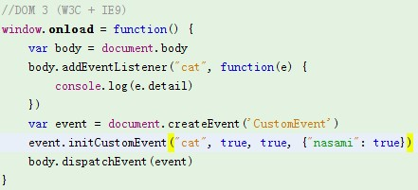
自定义事件
DOM3

Slide 30
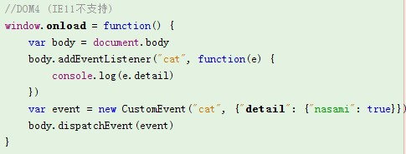
自定义事件
DOM4

Slide 31
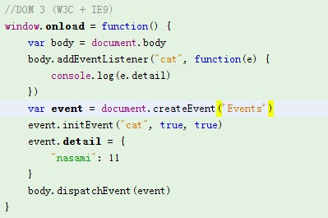
自定义事件
Event基类工厂

Slide 32
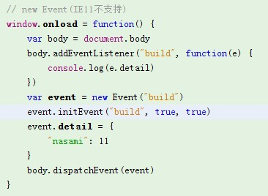
自定义事件
构造器方式

Slide 33
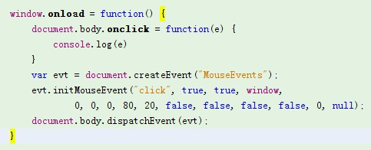
悲剧的鼠标事件模拟
DOM3的initMouseEvent要传15个参数
http://blog.sina.com.cn/s/blog_3e9b01a50100leyj.html

Slide 34
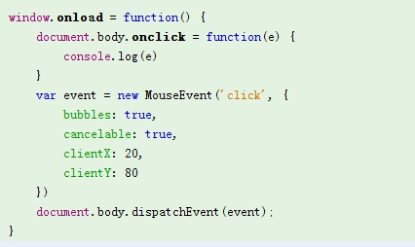
悲剧的鼠标事件模拟
DOM4的EXT式参数打包

Slide 35
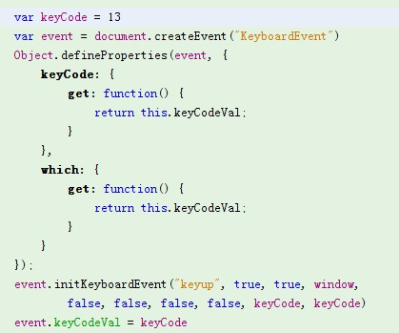
webkit的KeyboardEvent BUG
keyCode, which失效
https://github.com/RubyLouvre/avalon.oniui/issues/6

Slide 36
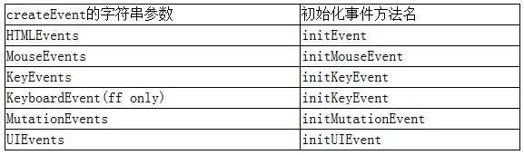
W3C初始化一个事件涉及的方法
https://developer.mozilla.org/en-US/docs/Web/API/document.createEvent#Notes

Slide 37
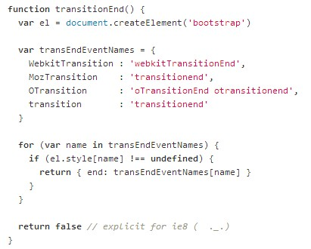
CSS3动画结束事件
transitionend
https://github.com/twbs/bootstrap/blob/master/js/transition.js

Slide 38
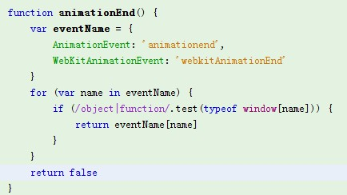
CSS3动画结束事件
animationend

Slide 39
溢出事件
overflow、underflow(ff),
overflowchanged(chrome)
http://www.cnblogs.com/rubylouvre/p/3731780.html
https://github.com/zmmbreeze/useOverflowEvent/blob/master/src/useOverflowEvent.js

Slide 40
变动事件
DOMNodeInserted
DOMNodeRemoved
DOMSubtreeModified
DOMAttrModified
DOMCharacterDataModified
MutationObserver
http://w3ctech.com/p/1670

Slide 41
用途：版块间的通信与UI测试
古人重视马， 马有许多分类：
骍是红色的马；骢是青白色的马；骊、骓是黑色的马；骠是黄色马带白点；骃是浅黑杂白的马。
中国人重视吃，有各种做
事件类型越多，说明交互越来越被重视

Slide 42



学习渠道
书藉
  JavaScript DOM编程艺术
  JavaScript高级程序设计
  JavaScript框架设计

Slide 43
学习渠道
网站
https://developer.mozilla.org/en-US/docs/Web/CSS/Reference
http://www.w3help.org/zh-cn/
http://stackoverflow.com/
http://www.webkit.org/
http://javascriptweekly.com/
http://mweb.baidu.com/?qq-pf-to=pcqq.group
http://javascript.webcreativepark.net/
http://b.hatena.ne.jp/hisasann/JavaScript/

Slide 44
学习渠道
博客
http://www.cnblogs.com/rubylouvre/
http://perfectionkills.com/
http://ucren.com/blog/
http://ejohn.org/
http://www.nczonline.net/
http://dean.edwards.name
http://www.quirksmode.org/
https://www.imququ.com/
……

Slide 45
Q & A

